Slide 1
RENDŐRSÉGI FELHÍVÁS
ONLINE CSALÁSOK MEGELŐZÉSÉRE

Slide 2
FELHASZNÁLÓI FIÓKOK VÉDELME
Felhasználói fiókjai (levelezés, közösségi oldalak, online tárhelyek és egyéb szolgáltatások) védelme érdekében:
Használjon minden oldalon eltérő, erős jelszavakat!
Jelszavai biztonságos tárolásához használjon jelszókezelő alkalmazást!
Ahol lehet, állítson be kétfaktoros hitelesítést!
Az ajánlott jelszó:
hosszú, min. 12 karakter
összetett: kisbetűk, nagybetűk, számok, speciális karakterek
nem kötődik semmilyen formában a felhasználóhoz
Például: $#Q!4o2Tv6x$

Slide 3
Adathalászat megelőzése
Mindig ellenőrizze az e-mail feladóját!
Alaposan olvassa el az e-mailt. Figyeljen a helyesírási hibákra, ékezetek hiányaira!
Üzenetben kapott linkre kattintás előtt ellenőrizze, hogy a link valóban arra az oldalra mutat, ahogy látszik!
Megnyitást követően ellenőrizze a böngésző címsorában, hogy valóban a megfelelő oldalra jutott-e!

Slide 4
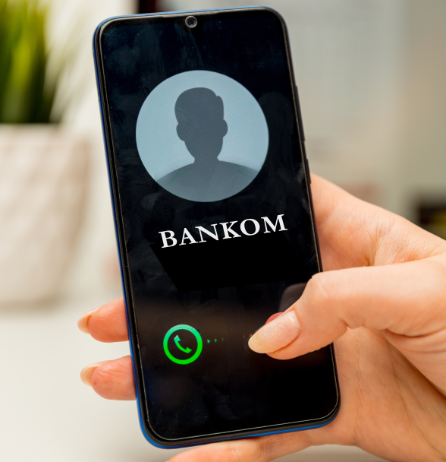
Banki telefonos csalások megelőzése
Bankok nevében, látszólag a bank telefonszámáról telefonáló csalók próbálják megszerezni az ügyfelek személyes és pénzügyi adatait. A csaló jogosulatlan bankkártya-használatra vagy átutalásra hivatkozik.
A beszélgetés elején kérdezze meg, hogy kit keres, ha a telefonáló nem tudja az Ön pontos nevét, akkor szakítsa meg a hívást!
Semmilyen programot ne telepítsen és ne utaljon pénzt biztonságosnak mondott bankszámlára még a bank nevében telefonáló személy kérésére sem!
Személyes vagy banki adatot, ideértve a bankkártya-adatokat is, ne osszon meg senkivel telefonon! Ha valóban a bank ügyintézője telefonál, ő ismeri a szükséges adatokat.
AZ ÖN PÉNZE BIZTONSÁGBAN VAN, AMÍG MÁSNAK NEM BIZTOSÍT HOZZÁFÉRÉST A BANKSZÁMLÁJÁHOZ. HA KÉTSÉGEI TÁMADNAK A HÍVÁSSAL KAPCSOLATBAN, SZAKÍTSA MEG AZT ÉS HÍVJA FEL ÖN A BANK ÜGYFÉLSZOLGÁLATÁT!

